Slide 1


Bc. Hajnalka Haneszová
Bc. Myroslav Babinets
Bc. Vasyl Dumnych

Slide 2

Problematika
Diaľkové ovládanie
Spotreba

Slide 3
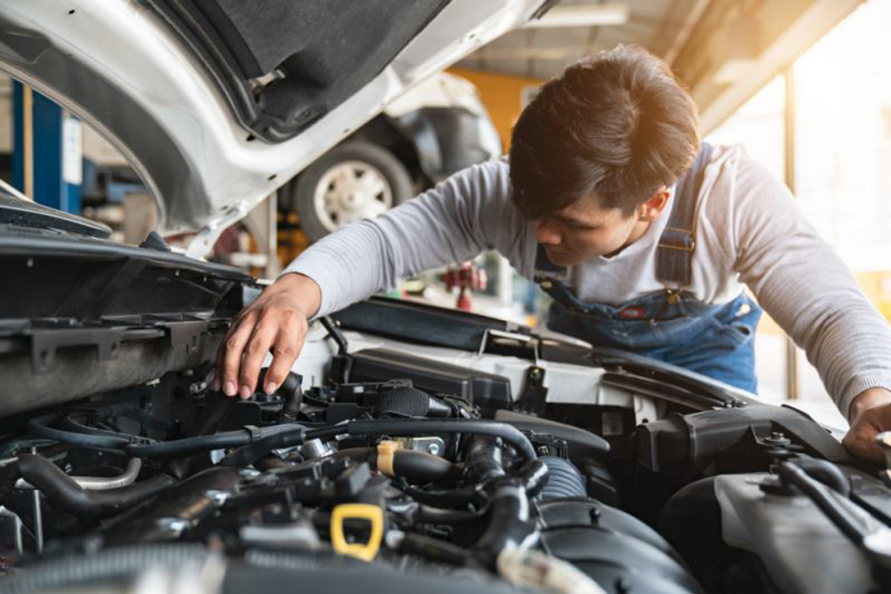
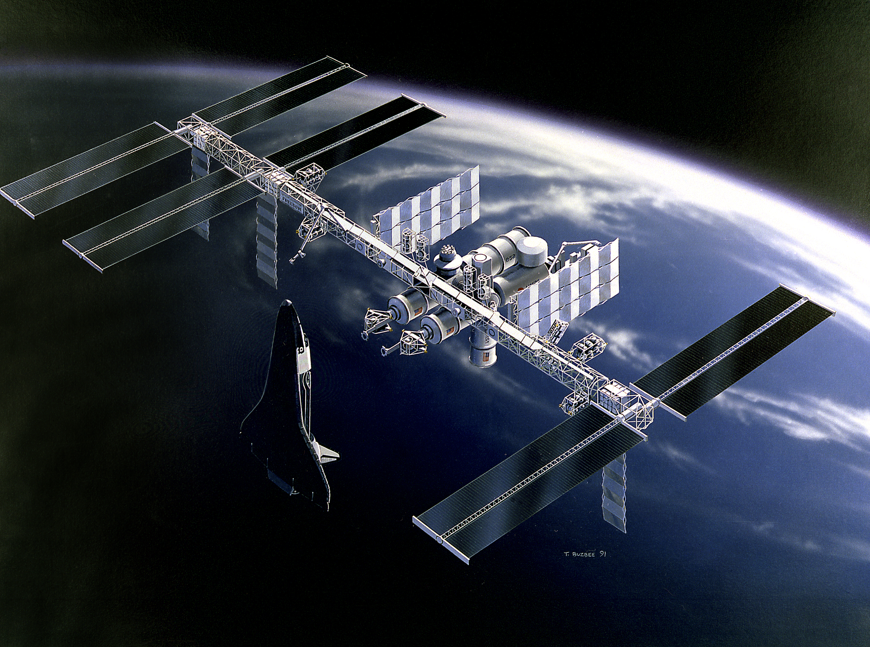
Ovládanie na diaľku
a. Fyzický prístup

Slide 4
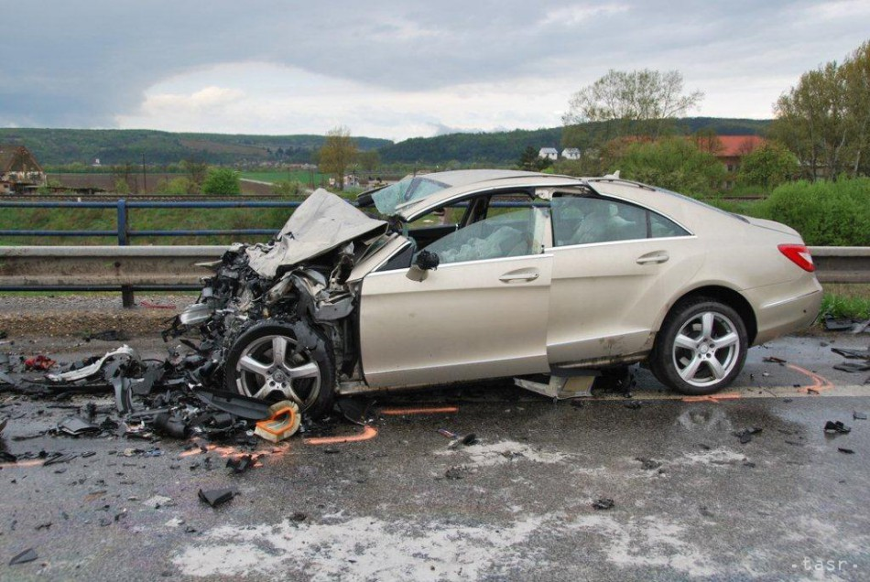
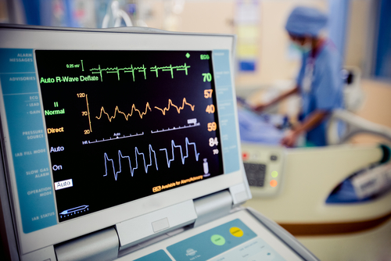
Ovládanie na diaľku
b. Automatizácia

Slide 5
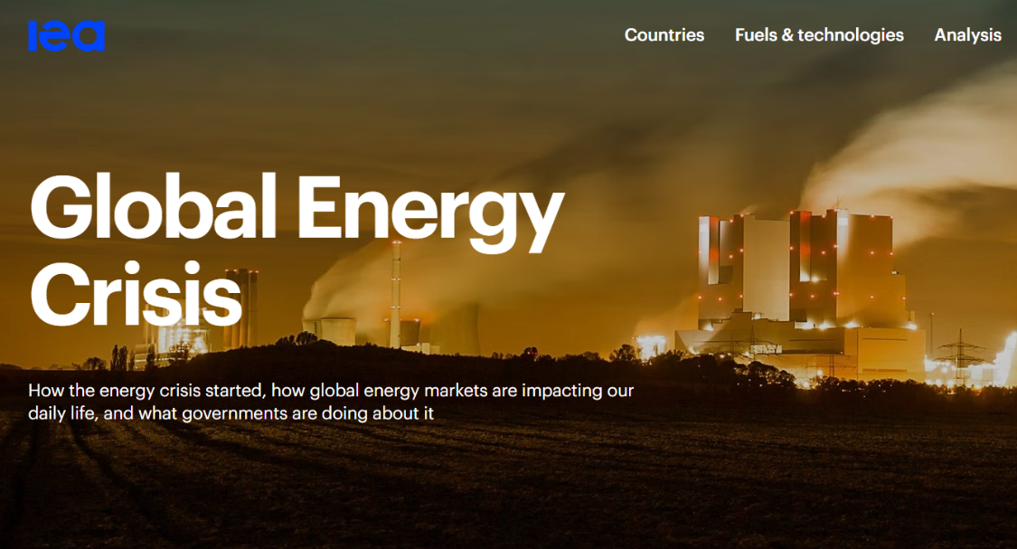

Spotreba
Efektivita

Slide 6
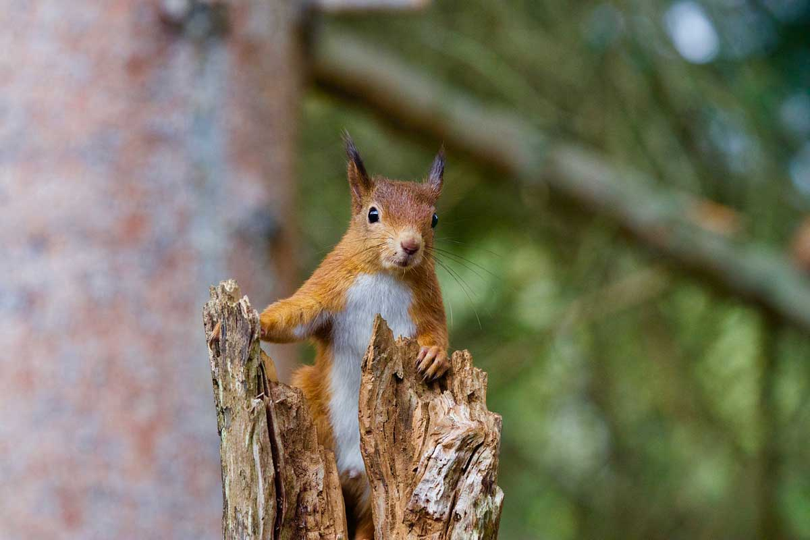
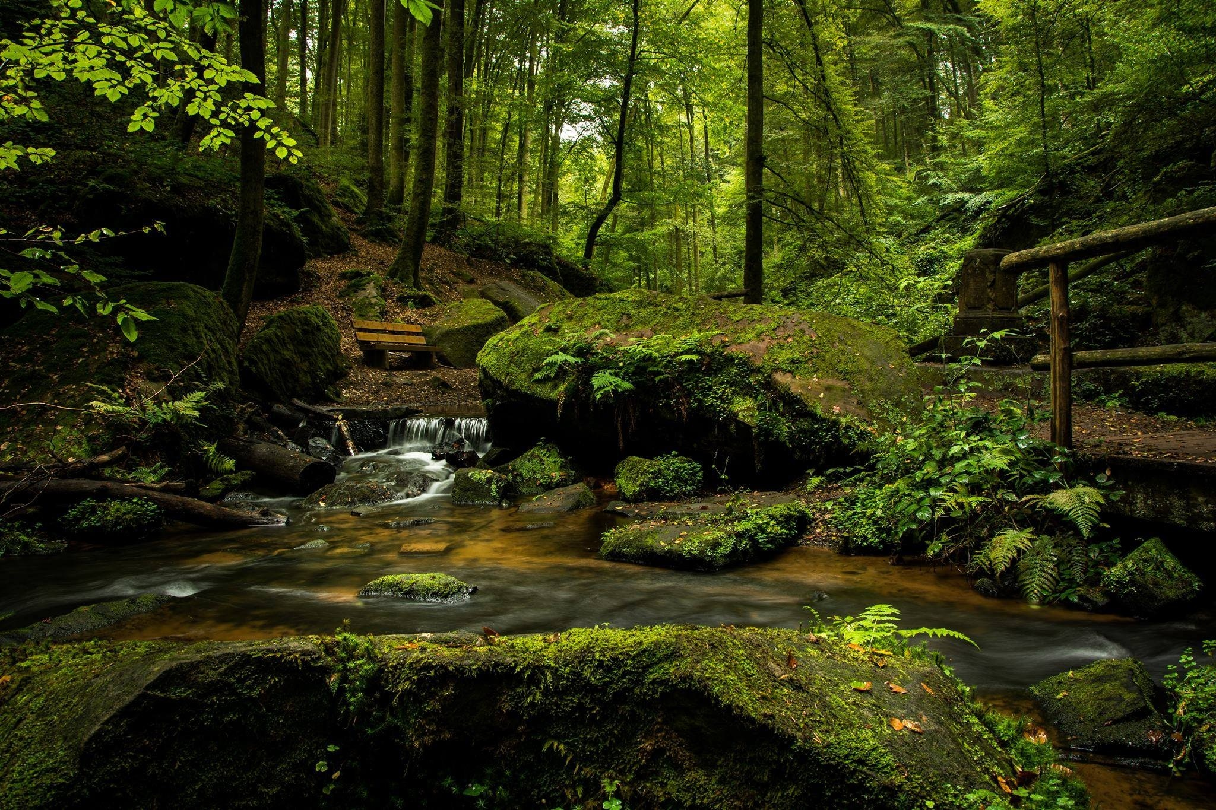
Motivácia
Predstav si...
Si v lese
Potrebuješ sledovať pohyb zvierat
Máš také zariadenie ...
... ovládateľné na diaľku
... vydrží aj roky, bez ľudskej pomoci – efektívne
... senzormi sníma potrebovaný údaj
... po presiahnutí kritickej hodnoty sám vykoná

Slide 7
Realizácia
BlueNRG-LPS
Wise-Studio

Slide 8
JER – Jízdný Eva&Rado
Mentor – Ing. Radoslav Jízdný

Slide 9


Team
Bc. Myroslav Babinets
Bc. Hajnalka Haneszová
Bc. Vasyl Dumnych
Mentor - Ing. Miroslav Michalko, PhD.

Slide 10
Ďakujeme za pozornosť!

